Slide 1
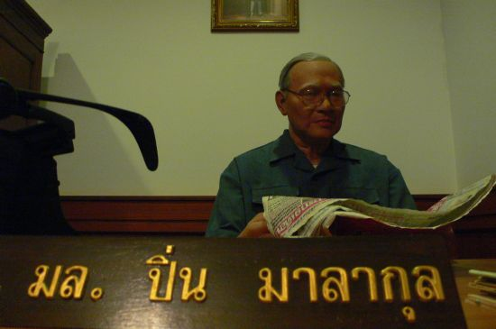
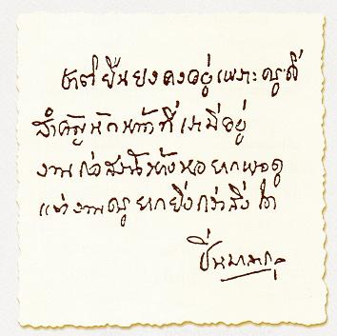

Slide 2
วิชาชีพครู
รวมทั้งวิชาชีพผู้บริหารสถานศึกษา ผู้บริหารการศึกษา ศึกษานิเทศก์
ณ วันนี้เป็นวิชาชีพชั้นสูงหรือยัง
Notes:
2

Slide 3
การพัฒนา
ความรู้/ประสบการณ์
(ครู ผู้บริหาร ศน.)
ระดับมาตรฐาน
สมรรถนะ
จรรยาบรรณ
สูงขึ้นๆ
เป็นเครื่องมือในการฉุดให้ความเป็นวิชาชีพสูงขึ้น
ความเป็นวิชาชีพชั้นสูง
พ.ศ.
2552
2557
2562
2567
2572
Notes:
3

Slide 4
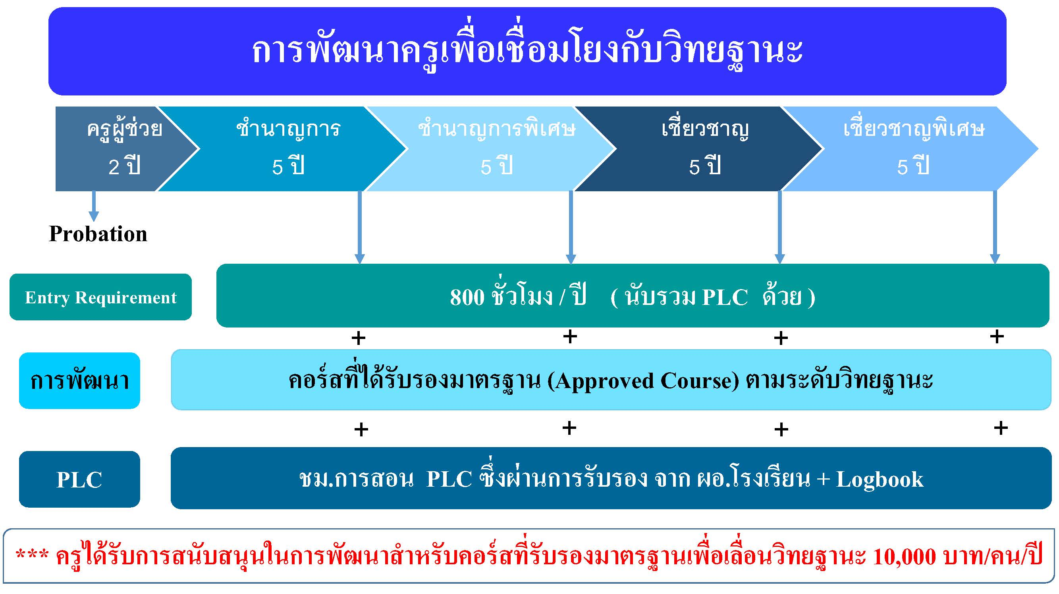

Slide 5
ชุมชนการเรียนรู้ทางวิชาชีพ
Professional Learning Community (PLC)

Slide 6
การพัฒนาวิชาชีพ VS การเรียนรู้ทางวิชาชีพ
Professional Development VS Professional Learning
1. Authorities’ VS Teachers’ VS Students’ Needs
2. External VS Internal Motivation
3. Outside VS Inside Expertise
4. Recipients VS Contributors
5. Generalized VS Personalized Learning
6. One-time Event VS Ongoing Process
7. Isolation VS Collaboration

Slide 7
การเรียนรู้ตามทฤษฎีของ Bloom (Bloom’s Taxonomy)
1. ระดับความรู้ความจำ (Remember)
2. ระดับความเข้าใจ (Understand)
3. ระดับการนำไปใช้ (Apply)
4. ระดับการวิเคราะห์ (Analyze)
5. ระดับประเมินผล (Evaluate)
6. ระดับสร้างสรรค์ (Create)

Slide 8
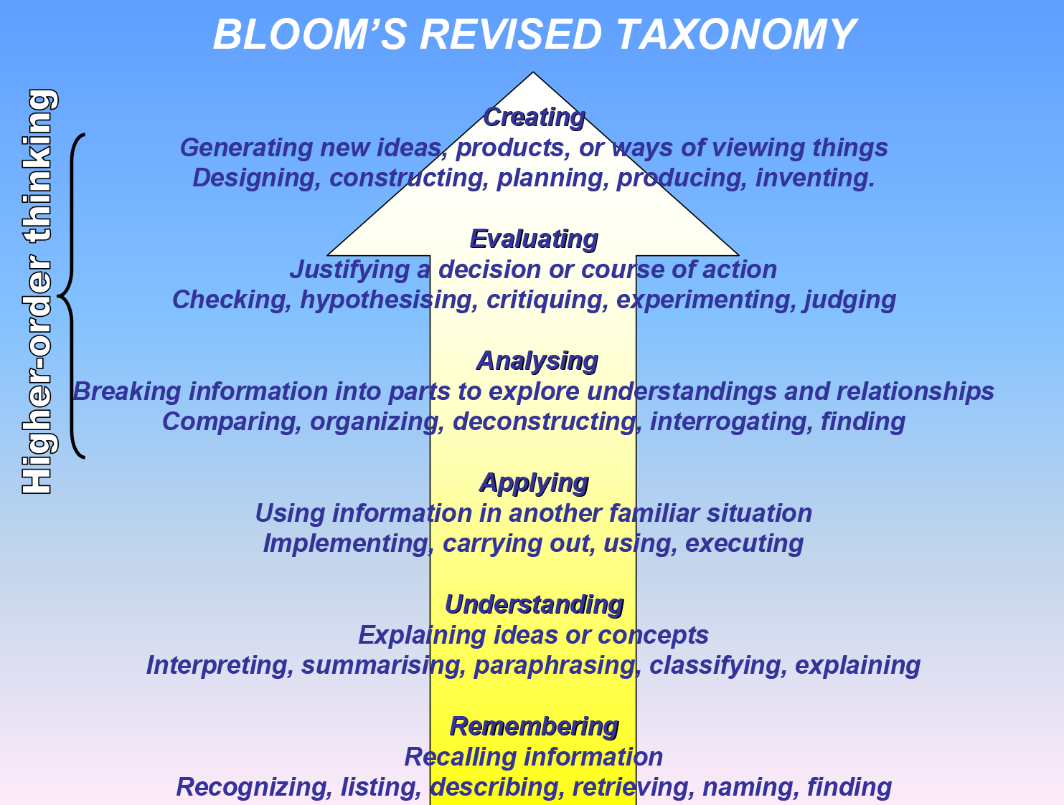

Slide 9
ชุมชนการเรียนรู้ทางวิชาชีพคืออะไร
- เครื่องมือในการพัฒนาอย่างต่อเนื่องและยั่งยืน
- การพัฒนาวิชาชีพครูด้วยการพัฒนาผู้เรียน
- การร่วมมือรวมพลังของทุกฝ่ายในการพัฒนาผู้เรียน
- การตรวจสอบทบทวนการปฏิบัติงานของครูที่มีผลต่อการเรียนรู้
ของผู้เรียน
- การร่วมมือกันปรับปรุงการทำงานของครู

Slide 10
ชุมชนการเรียนรู้ทางวิชาชีพคืออะไร
- การสร้างการเปลี่ยนแปลงโดยเรียนรู้จากการปฏิบัติงานจริงของครู
- การแลกเปลี่ยนเรียนรู้ที่เน้นกระบวนการเรียนรู้ร่วมกัน
- การทำงานร่วมกันด้วยความสัมพันธ์แบบกัลยาณมิตร
- การเรียนรู้ทางวิชาชีพอย่างต่อเนื่อง

Slide 11
ปัจจัยความสำเร็จของชุมชนการเรียนรู้ทางวิชาชีพ
- ยอมรับว่าหัวใจหลักของการเรียนรู้ของครูคือการเรียนรู้ของผู้เรียน
- ยอมรับว่าการสอนและการปฏิบัติงานของครูมีผลต่อการเรียนรู้
ของผู้เรียน
- เข้าใจความแตกต่างของระดับการเรียนรู้
- สร้างบรรยากาศความร่วมมือร่วมใจ
- สร้างความสัมพันธ์แบบกัลยาณมิตร
- รับฟังและแสดงความคิดเห็นด้วยทัศนคติเชิงบวก

Slide 12
วิธีการดำเนินงานชุมชนการเรียนรู้ทางวิชาชีพ
การบริหารจัดการ
- ภาระงาน : จัดชั่วโมงรวมอยู่ในภาระงานสอนของครู /ภาระงาน
- การจัดกลุ่ม - กลุ่มครูที่สอนวิชา/กลุ่มสาระเดียวกันในระดับชั้นเดียวกัน
- กลุ่มครูที่สอนวิชา/กลุ่มสาระเดียวกันในช่วงชั้นเดียวกัน
- บุคลากรแบ่งกลุ่มตามลักษณะงาน
- จำนวนสมาชิก : 6-8 คน (ผู้บริหาร/ศึกษานิเทศก์ หมุนเวียนเข้าร่วม
ทุกกลุ่ม)
- ระยะเวลา : 2-3 ชั่วโมงต่อสัปดาห์ ตลอดหนึ่งปีการศึกษา

Slide 13
วิธีการดำเนินงานชุมชนการเรียนรู้ทางวิชาชีพ
บทบาทสมาชิกในกลุ่ม
- ผู้อำนวยความสะดวก - รักษาระดับการมีส่วนร่วมของสมาชิก
- ควบคุมประเด็นการพูดคุย
- ผู้ร่วมพูดคุยแลกเปลี่ยนเรียนรู้
- ผู้หาข้อมูลเพิ่มเติม
- ผู้บันทึก logbook (ทุกคน)

Slide 14
วิธีการดำเนินงานชุมชนการเรียนรู้ทางวิชาชีพ
วิธีดำเนินงาน
- เสนอประเด็นปัญหาที่พบจากการเรียนรู้ของผู้เรียน หรือปัญหา
จากการทำงาน
- ร่วมกันคัดเลือกประเด็นปัญหา
- ระดมสมองนำเสนอวิธีแก้ปัญหาจากประสบการณ์
- หาข้อมูลความรู้เพิ่มเติม - จาก ศน./ผู้เชี่ยวชาญ
- จากงานวิจัยในชั้นเรียน
- จากแหล่งข้อมูลต่างๆ
- จากหน่วยงานที่เกี่ยวข้อง

Slide 15
วิธีการดำเนินงานชุมชนการเรียนรู้ทางวิชาชีพ
วิธีดำเนินงาน
- อภิปรายสรุปและเลือกวิธีการแก้ปัญหาที่เหมาะสม
- นำไปทดลองใช้ในการเรียนการสอนในชั้นเรียน /ในการทำงาน
- สมาชิกร่วมกันสังเกตการสอนและเก็บข้อมูล หรือเก็บข้อมูลจากการทดลองใช้ในการทำงาน
- อภิปรายผลจากการสังเกตการสอนและปรับปรุงแก้ไข
- สรุปผลวิธีการแก้ปัญหาที่ให้ผลดีต่อการเรียนรู้ของผู้เรียน /การทำงาน
- บันทึกทุกขั้นตอนการทำงานกลุ่ม : ระบุปัญหา วิธีแก้ การทดลองใช้ ผลที่ได้
- แบ่งปันประสบการณ์

Slide 16
ปัจจัยความสำเร็จของชุมชนการเรียนรู้ทางวิชาชีพ : 9 แนวพระราชดำริของพระบาทสมเด็จพระปรมินทรมหาภูมิพลอดุลยเดช
1. ภูมิสังคม
2. ระเบิดจากข้างใน
3. การมีส่วนร่วม
4. ประโยชน์ส่วนรวม
5. องค์รวม
6. ทำตามลำดับขั้น
7. ไม่ติดตำรา
8. พึ่งตนเอง
9. ประหยัดเรียบง่าย ได้ประโยชน์สูงสุด

Slide 17
“PLC เป็นกระบวนการพัฒนาครูที่ทำได้ทันที ไม่ต้องรอใครสั่งการ ลงทุนน้อย
ไม่ต้องทิ้งเด็กๆตาดำๆ ไปอบรมทีละหลายๆวัน เพราะ PLC ใช้ห้องเรียน
เป็นหน้างาน ทำแล้วพัฒนาและแก้ปัญหาเด็กได้ตรงประเด็น ใช้ปัญหาของเด็กเป็นตัวตั้งในการทำงานของครู PLC เป็นการรวมตัวกันของครู ร่วมกันทำแผนการสอน ร่วมกันสังเกตการสอน และร่วมกันวิพากษ์ ทำซ้ำจนเกิดนวัตกรรมการเรียนรู้ เมื่อมีนวัตกรรมเกิดขึ้นจึงเชื่อได้ว่า เด็กๆได้รับการพัฒนาศักยภาพ… โรงเรียนก็ดำเนินการต่อเนื่องจนเกิดเป็นวัฒนธรรมองค์กร”
จาก PLC วิถีไทย : นานาทัศนะ โครงการติดตามสนับสนุนและส่งเสริมการเรียนรู้โครงการพัฒนาระบบกลไกและแนวทางการหนุนเสริมชุมชนการเรียนรู้ทางวิชาชีพเพื่อพัฒนาผู้เรียน
นายชัยวัฒน์ แก้วบัวทอง
หัวหน้าคณะทำงานพัฒนาครู จังหวัดสุราษฎร์ธานี

Slide 18
"เมื่อผู้บริหารการศึกษา ครู และผู้เกี่ยวข้องทุกฝ่ายเข้าใจเรื่อง PLC นี้
อย่างชัดเจน PLC ก็จะกลายเป็นวัฒนธรรมองค์กร
เป็นเครื่องมือในการพัฒนาครู และบุคลากรทุกฝ่ายอย่างยั่งยืน
ต้องเข้าใจว่า PLC ไม่ใช่หัวข้อการอบรม แต่เป็น กระบวนการ ครูสามารถนำกระบวนการ PLC นี้มาใช้เพื่อศึกษาเรื่องที่ตนเองสนใจ หรือเพื่อศึกษาหาทางแก้ปัญหาการจัดการเรียนการสอนที่ตนพบ หรือเพื่อสร้างนวัตกรรมการจัดการเรียนการสอนที่เหมาะสมกับบริบทของตน ได้ตลอดไปอย่างยั่งยืน
คือใช้กระบวนการ PLC แต่ปรับเปลี่ยนหัวข้อหรือปัญหาที่ต้องการศึกษาได้ตามความเหมาะสมของแต่ละโรงเรียน แต่ละพื้นที่"
รศ. นราพร จันทร์โอชา

Slide 19
การอบรม PLC
ปัญหา
สาเหตุ
แนวทางแก้ปัญหา
ครู
ผู้บริหาร

Slide 20
ตัวชี้วัดความสำเร็จ PLC
Out Put
การเข้าร่วม PLC ของบุคลากร
สาระในการทำ PLC
นักเรียนมีความสุข
อยากเรียน
ครูรักเด็ก
เด็กรักครู
Active Learning
พี่ช่วยน้อง เพื่อนช่วยเพื่อน
นักเรียนมีพัฒนาการตาม Bloom’s Taxonomy
Out Come

Slide 21
การนำ PLC ไปใช้
1. อบรมความรู้ + PLC
ส่งวิทยฐานะ
2. จัดการเรียนการสอน + PLC

Slide 22
ข้อสังเกตการทำ PLC
ยังมองปัญหาของตัวเองกับองค์ประกอบอื่น
ยังไม่พูดถึงปัญหาของนักเรียน
อดีต
วันนี้
อนาคต

